Slide 1

中小学全学科资料 微信扫码关注：名师辅导网
语文、数学、英语、物理、化学、地理、生物、历史、政治
科学、美术、音乐、体育与健康、道德与法治、信息技术

Slide 2
第一单元 小小工程师
单元整理

Slide 3
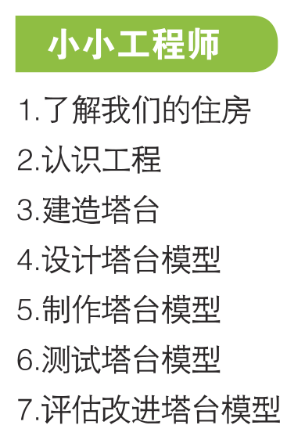
对现有工程的了解
亲历工程实践

Slide 4
✷按设施分类：
门、窗、柱子、横梁、墙、楼板……
✷按功能分类：
卧室、客厅、厨房、卫生间、阳台……
基本结构
✷按高度分类：
低层、多层、小高层、高层……
1.了解我们的住房
✷按楼体分类：
砖木结构、砖混结构、钢混框架结构……
必需系统
供水系统
采光系统
供暖系统
电路系统
排水系统
通风系统
网络系统
……
建造过程
选址
设计
建造
验收

Slide 5
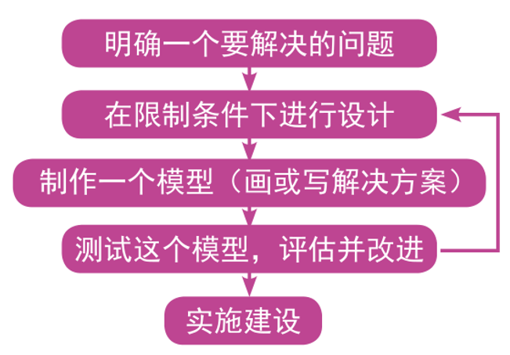
工程建设过程的步骤
2.认识工程
科学技术进步支持工程的实施，
工程的实施也推动着科学技术不断发展。
工程与科技进步的关系

Slide 6
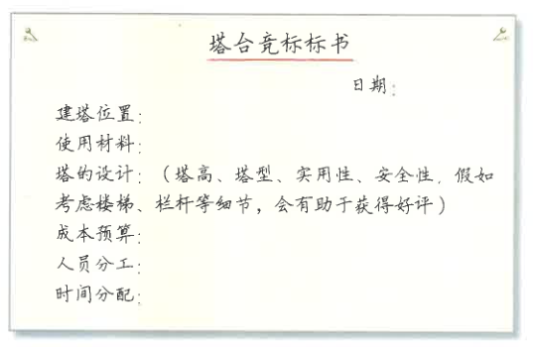
建造塔台需要考虑的因素
✹要有一定的高度，承重性、抗风性强（教练能站在上面指挥，要考虑安全性）。
✹移动方便（塔台位置不固定，要经常移动）。
3.建造塔台
制定标书
建塔位置
使用材料
塔的设计
成本预算
人员分工
时间分配

Slide 7
节省材料
框架结构
4.设计塔台模型
稳固塔台
上小下大，上轻下重，三角形
将塔台拆分成面，计算并标注每个面的长度和宽度。
保证塔台不产生倾斜角
抗风
镂空设计
耐震：加大底部面积或加重底座重量
抗风抗震
制震：塔台底部加入弹簧
抗震
免震：塔台底部加滚珠

Slide 8
制作塔台模型要与设计方案相一致。
5.制作塔台模型
塔台的接口处要固定牢固，同时也要考虑节省胶带。
控制好立柱的高度，尽量等高，可以防止塔台的倾斜。
使用三角形结构可以使塔台稳固。
检查接口处是否牢固。

Slide 9
测试标准
✹高度✹承重✹抗风✹抗震✹成本✹美观……
6.测试塔台模型
7.评估改进塔台模型
高度：调整塔台主体结构的吸管，降低高度。
承重：多制作三角形结构。
抗风：底部加重。
抗震：底部变大、加重。
成本：减少多余的吸管与胶带。
美观：制作过程中随时进行准确测量，避免误差。
……
明确问题

Slide 10


